Slide 1
آسیب پذیری در برابر بلایا
مدیریت خطر بلایا

Slide 2
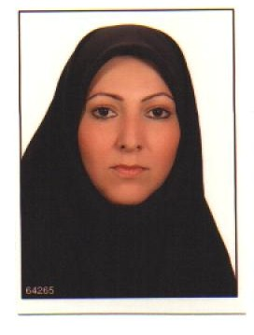

مشخصات سند
مشخصات مدرس
مشخصات بسته آموزشی
حیطه درس : مدیریت خطر بلایا
تاریخ آخرین بازنگری: 24 تیرماه 1399
نوبت تهیه: 2
نام فایل:
MB- Asibpazyri – dar- barabar – Balaya –edi2
معصومه کوزه گر
کارشناس بهداشت محیط
مربی مرکز آموزش بهورزی شهرستان مینودشت
دانشگاه علوم پزشکی و خدمات بهداشتی درمانی گلستان

Slide 3
اهداف آموزشی
انتظار می رود فراگیر پس از مطالعه این درس بتواند :
دلایل آسیب پذیر بودن کشور را توضیح دهد .
ارتباط بین آسیب پذیری ، مخاطره و بلا را تشریح نماید .
منظور از کاهش خطر و درک خطر را توضیح دهد .
هدف از ارزیابی خطر در قبل از بحران را شرح دهد.
اجزای سازه ای و غیر سازه ای را نام ببرد.
آسیب های ناشی از عوامل غیر سازه ای را با مثالی توضیح دهد.

Slide 4

فهرست عناوین
مقدمه
دلایل آسیب پذیر بودن ایران
نابرابری در اثرات سوء بلایا برسلامتی
خطر
شناسایی خطر
قبول کردن خطر
تحلیل خطر
اطلاع رسانی خطر
کاهش خطر

Slide 5
فهرست عناوین
ادراک خطر
جابجایی خطر
ارزیابی خطر
آسیب پذیری
خطر سازه ایی
ارزیابی خطر سازه ای
اجزای غیر سازه ای
آسیب پذیری غیر سازه ای

Slide 6
مقدمه
درکشور ما سيل ،زلزله، طوفان، خشکسالی از عمده ترين بلايای طبيعی هستند . یک جامعه شهری و روستایی ممکن است در معرض طيفی از مخاطرات طبيعی یا فناورزاد و ساخت دست بشر قرار داشته باشد. در هنگام بروز اینگونه مخاطرات و تاثيـرات گونــاگون آن در جــوامع امکــان دارد گروه های خاص جامعه، امرار معاش آنها، اقتصاد محلی و زیر ساختها و محيط پيرامون آنان با خطرات متعددی روبروشده و بشدت مورد آسيب قرار گيرند.
بسيار مهم است که نوع تأثير هر مخاطره خاص بر جامعه مورد نظر را بشناسيم. مرور بلایای گذشته به ما امکان ميدهد مناطق و جوامع آسيب پذیر را بهتر شناسایی کنيم و برای آنها دقيقتر برنامه ریزی نمایيم.

Slide 7
مقدمه
افراد جامعه بشری در طول زندگـی خود همیشـه و همه جا در معـرض مخاطرات محیطی قرار دارند که گاها بسیار تهدید کننده بوده و به نابودی جان و مال آنان می انجامد.
مخاطرات طبیعی می‌توانند از جنبه‌های مختلف به نظام سلامت هم آسیب وارد کنند. آسیب‌های فیزیکی و روانی به جمعیت تحت پوشش و کارکنان، تخریب تجهیزات و تسهیلات و اختلال در عملکرد و ارائه خدمت، جزء این آسیب‌ها هستند.
بنابراین هر چه آگاهی ودرک جامعه درباره مخاطرات بیشتر باشد به همان اندازه بهتر و بیشتر می توانند برای کاهش یا از بین بردن آنها اقدام کنند.

Slide 8
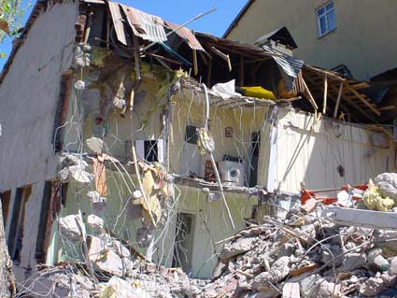
دلایل آسیب پذیر بودن ایران
حدود 97 درصد ساختمان های روستایی ایران در برابر زلزله مقاوم نیستند.
توسعه سریع شهرنشینی باعث شده تا بسیاری از ساکنین روستاها در حاشیه شهرهای بزرگ ساکن شوند که از مقاومت و آمادگی لازم برای بلایا برخوردار نیستند.
وضعيت نامطلوب ساختمان سازی
استفاده نامناسب ازمصالح
رعايت نکردن اصول مهندسی و استانداردها
انتخاب نامناسب محل ايجاد بنا
آمادگی پایين جامعه برای مقابله با مخاطره

Slide 9
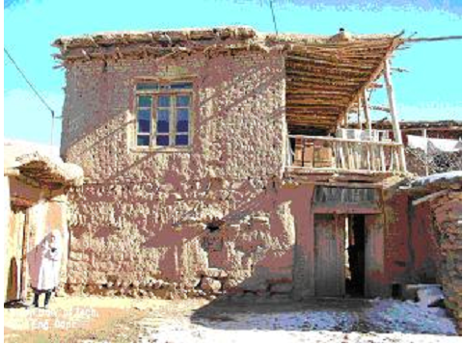
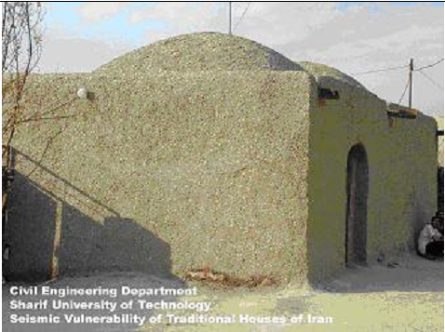
مقاومت پایین 97 درصد ساختمان های روستایی کشور در برابر زلزله

Slide 10
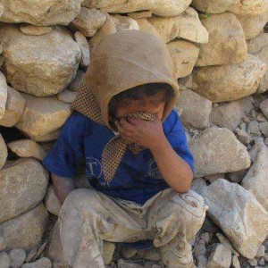
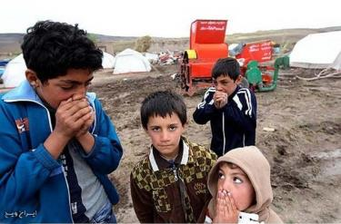
نابرابری در اثرات سوء بلایا بر سلامتی
آسیب بیشتر به گروه های آسیب پذیراين گروه ها شامل فقرا ، ناتوانان، کهن سالان، کودکان و زنان هستند.
آسیب بیشتر به مناطق محروم
افراد ساکن ساختمانهای غيرمقاوم نيز در این گروه قرار دارند.

Slide 11
اثرات سوء بلایا بر سلامتی ایرانیان در یک سال
تعداد | پیامد
250 | وقوع مخاطره طبیعی
3000 نفر | مرگ
9000 نفر | مصدوم
حداقل 8 میلیارد تومان | بار اقتصادی ”فقط مصدومین فیزیکی“

Slide 12

خطر
احتمال وقوع و پیامدهای ناشی از یک پدیده

Slide 13
Risk Management مدیریت خطر
Risk Identification شناسایی خطر
Risk Analysis تحلیل خطر
Risk Perception درک از خطر
Risk Assessment ارزیابی خطر
Risk Acceptance قبول خطر
Risk Reduction کاهش خطر
Risk Communicationاطلاع رسانی خطر
Risk Transfer جابجایی خطر

Slide 14
VULNERABILITY
HAZARD
DISASTER
عوامل زیر بنایی
فقر
عوامل اقتصادی
جنس
سن
بیماری وناتوانی ها
عوامل پویایی
فقدان آموزش
فقدان مهارتهای خاص
عدم سرمایه گذاری
پراکندگی جمعیت
شهرنشینی
وضعیت غیر ایمن
محیط فیزیکی ناپایدارو آسیب پذیر
وضعیت اقتصادی ناپایدار مانند درآمد پایین
عوامل آغازگر
زلزله
طوفان
سیل
رانش زمین
آتشفشان
خشکسالی
جنگ
بحرانهای اقتصادی

Slide 15


شناسایی خطر
فرآیند مشخص کردن اینکه:
  چه چیزی
  چرا
  چگونه
  می تواند اتفاق بیفتد؟
Cause
Event
Impact

Slide 16

قبول کردن خطر
تصمیم آگاهانه برای قبول احتمال ویا پیامدهای ناشی از یک خطر مشخص

Slide 17
تحلیل خطر
استفاده سیستماتیک از اطلاعات موجود جهت تعیین فرکانس وقوع و شدت پیامدهای ناشی از یک مخاطره
Qualitative Risk Analysis Matrix- Level of Risk
likelihood | Consequences
 | Insignificant 1 | Minor 2 | Moderate 3 | Major 4 | Catastrophic 5
A (Almost certain) | M | H | H | E | E
B (Likely) | M | M | H | H | E
C (Possible) | L | M | M | H | E
D (Unlikely) | L | M | M | M | H
E (Rare) | L | L | M | M | M

Slide 18

اطلاع‏رسانی خطر
یک فرآیند تعاملی تبادل اطلاعات بین افراد، گرو‏ه‏ها و سازمانهای درگیر در خصوص ماهیت، شدت و قابلیت پذیرش خطر

Slide 19


کاهش خطر
استفاده از روشهای مناسب و اصول مدیریتی برای کاهش احتمال وقوع ویا پیامدهای یک مخاطره

Slide 20

ادراک خطر
درک مخاطبان از خطرات که این ادراک از روی بیان نیازها، نقطه‏نظرات و نگرانی‏ها مشخص می شود.

Slide 21

جابجایی خطر
جابجایی مسئولیت یا میزان خسارت ناشی از خطر به دیگران از طریق قوانین، قراردادها، بیمه یا روش‏های دیگر. جابجایی خطر همچنین می‏تواند به انتقال فیزیکی همه یا بخشی از خطر به جای دیگر اطلاق گردد.

Slide 22

ارزیابی خطر
-فرآیند سیستماتیک توصیف و اندازه‏گیری خطر ناشی از مخاطرات
-فرآیند رتبه بندی خطرهای مختلف با مقایسه سطوح مختلف خطر و بر اساس استانداردهای مشخص

Slide 23
آسیب پذیری (Vulnerability)
آسیب پذیری شرایطی است که باعث میشود یک جامعه در برابر اثرات سوء یک مخاطره تاثیر پذیر شده و آسیب ببیند. این شرایط می توانند فیزیکی، اجتماعی، اقتصادی، محیطی و یا مربوط به فرآیندهای مدیریتی باشند.

Slide 24
آسیب پذیری می تواند در 4 گروه کلی زیر روی دهد
اجزاء عملکردی: برنامه، دانش افراد
اجزاء سازه ای: دیوار، سقف و ستون
اجزاء غیرسازه ای: تاسیسات، تجهیزات و دکوراسیون
آسیب پذیری فردی : زنان باردار ، معلولین ، سالمندان و...

Slide 25
خطرسازه ای
اجزاي سازه‌اي به بخش‌هايي از ساختمان گفته مي‌شود كه در مقابل نيروهاي ثقلي، زلزله، باد و ديگر انواع بارها مقاومت مي‌كنند.
    ستون‌ها و پايه‌ها
    انواع سقف‌ها
    تيرهاي اصلي و فرعي
    بادبندها
    ديوارهاي باربر
    پي‌ها

Slide 26
ارزیابی خطر سازه ای
مهمترین عامل مرگ در بلایای طبیعی در ایران تخریب ساختمان های غیرمقاوم است.
لازم است مقاومت سازه هر منزل در برابر مخاطرات مهم (بخصوص زلزله ، سیل و طوفان) توسط یک فرد متخصص سنجیده شود.
توصیه می شود این کار سالانه تکرار شود.

Slide 27
اجزای غیر سازه ای
اجزای مکانیکی
  تجهیزات گرمایش-سرمایش و تهویه مطبوع
  مخازن مایعات و آبگرمکن ها
  لوله ها
تجهیزات داخلی
  قفسه ها
  کف های کاذب
  آسانبرها
  بالابرها و نقاله ها
اجزای برقی و مخابراتی
  تجیزات برقی و مخابراتی
  سیم کشی ها و کابل کشی ها
  تجهیزات روشنایی
اجزای معماری
  سفت کاری دیوارهای خارجی
  سفت کاری دیوارهای داخلی
  نمای خارجی
  نمای داخلی
  جزییات تزیینی
  سقفهای کاذب
  جان پناه ها و سایبانها
  دودکشهای ساختمانی
  راه پله ها

Slide 28
تعريف آسيب پذيري غيرسازه ای
آسيب پذيري بدين معناست كه يك شي در اثر لرزش يا هر گونه فشار فيزيكي از جاي خود حركت كرده، به زمين بيفتد، پرت شود يا بشكند.
  آسيب هاي ناشي از عوامل غيرسازه اي مي توانند منجر به آسيب جاني، مالي و عملكردي شوند.
  آسيب به اجزاي غيرسازه اي مانند برق و گاز مي تواند منجر به آتش سوزي و انفجار شود.
  آسيب به لوله ها و تانكر آب مي تواند باعث قطع آب يا آبگرفتگي مركز شود.
  آسيب به خطوط تلفن منجر به قطع ارتباطات مي شود.

Slide 29



آسيب به اجزاي غيرسازه اي
ميزان اهميت آسيب ديدگي اجزاي غيرسازه اي در سه دسته مورد بررسي قرارمي گيرند.
خسارت جانی
خسارت مالی
اختلال عملکردی

Slide 30
آسيب جاني
جراحت يا كشته شدن افراد در اثر آسيب‌ديدگي و يا سقوط اجزاي غيرسازه‌اي
اجسام به ظاهر بي‌خطر نيز در صورت سقوط ناگهاني مي‌توانند خطرناك و كشنده باشند.
  شكستن شيشه
  واژگوني قفسه‌ها و كمد‌هاي سنگين و بلند
  سقوط سقف كاذب و چراغ‌هاي سقفي و لوسترهاي سنگين
  گسيختگي لوله‌هاي گاز يا ديگر لوله‌هاي حاوي مواد خطرناك
  آسيب‌ديدگي مواد آزبستي
  سقوط قطعات نماهاي آجري يا بتني پيش‌ساخته
  خرابي ديوارها و تيغه‌ها و حصارهاي بنايي

Slide 31
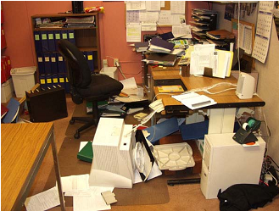
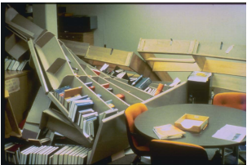
آسیب های وارد شده به تجهیزات غیرسازه ای

Slide 32
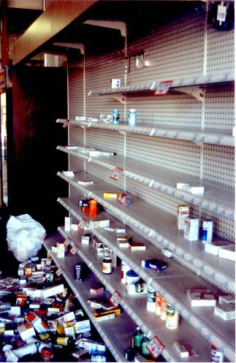
آسیب های وارد شده به تجهیزات غیرسازه ای

Slide 33
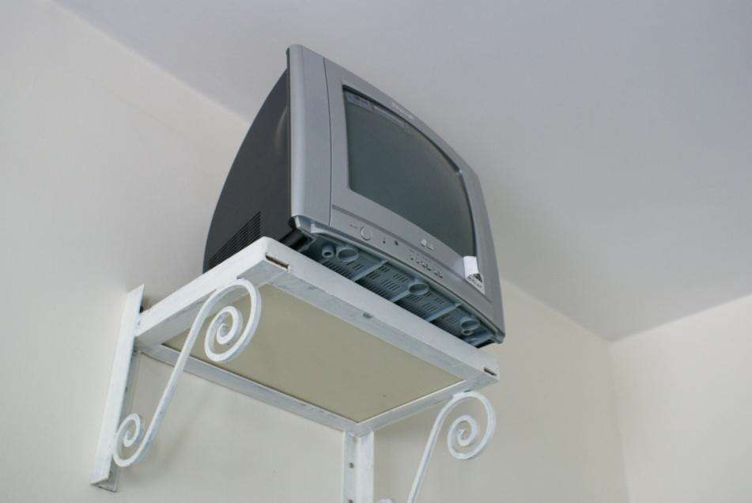
نگهدارنده های غیر اصولی

Slide 34
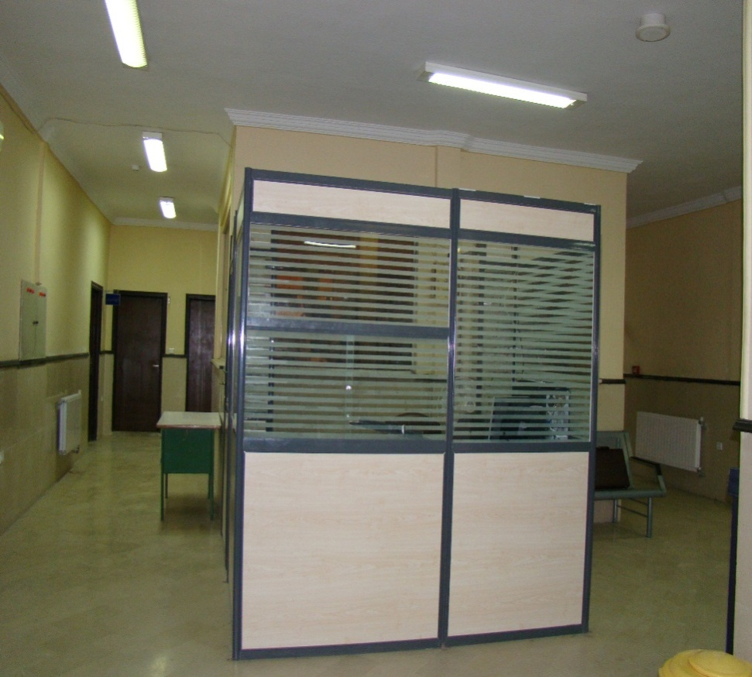
آسیب پذیری شیشه ها
سطح بزرگ شیشه خور ودرب های شیشه ای سرتاسری

Slide 35
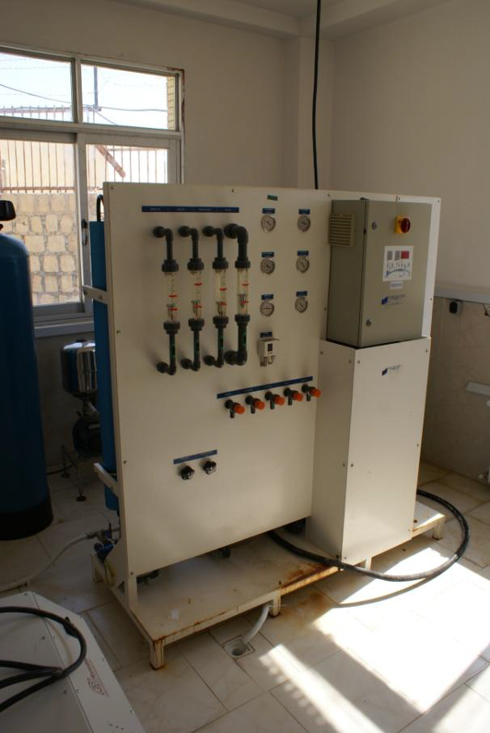
عدم تثبیت مناسب تابلوی برق

Slide 36
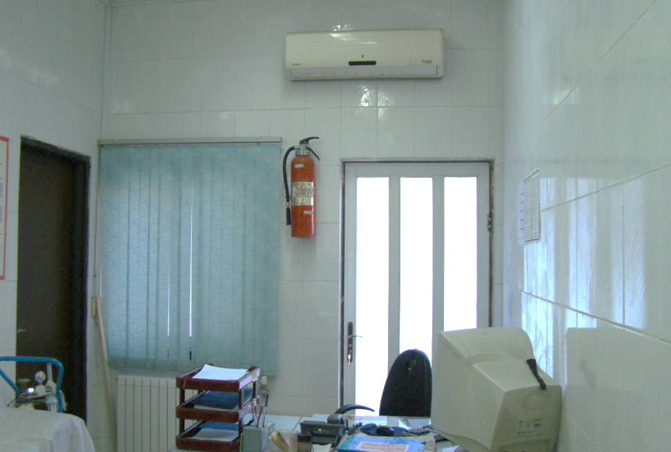
مهار نشدن و نصب نامناسب کپسول اطفای حریق
عدم استفاده از تسمه و مهار و یا جعبه نگهدارنده مناسب

Slide 37
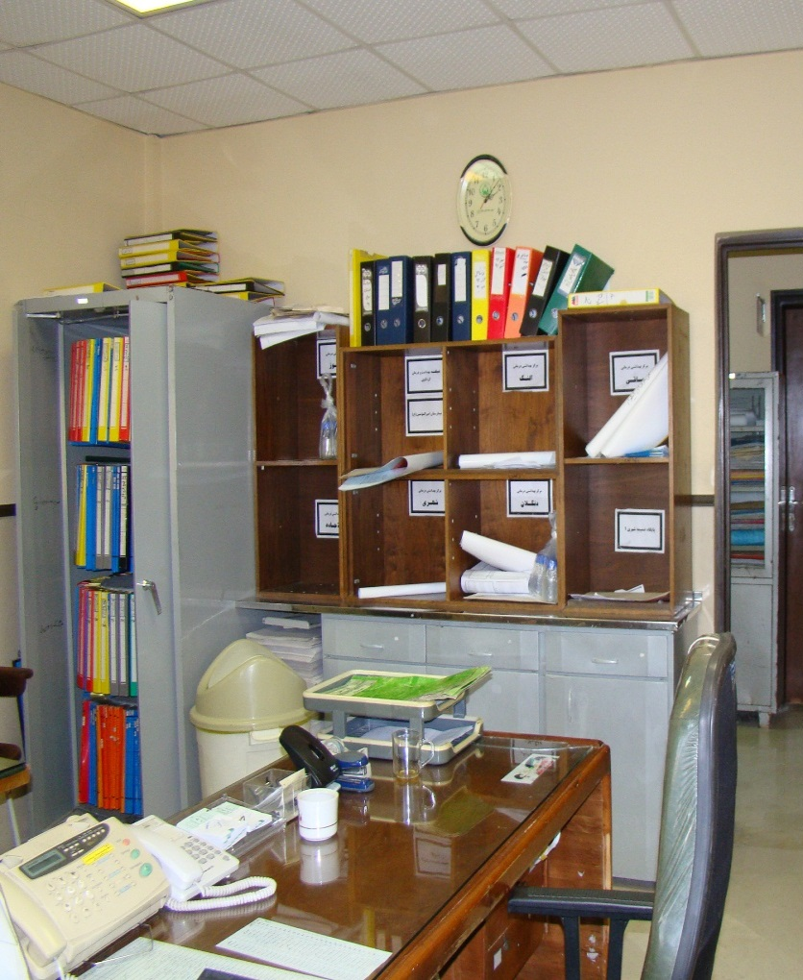
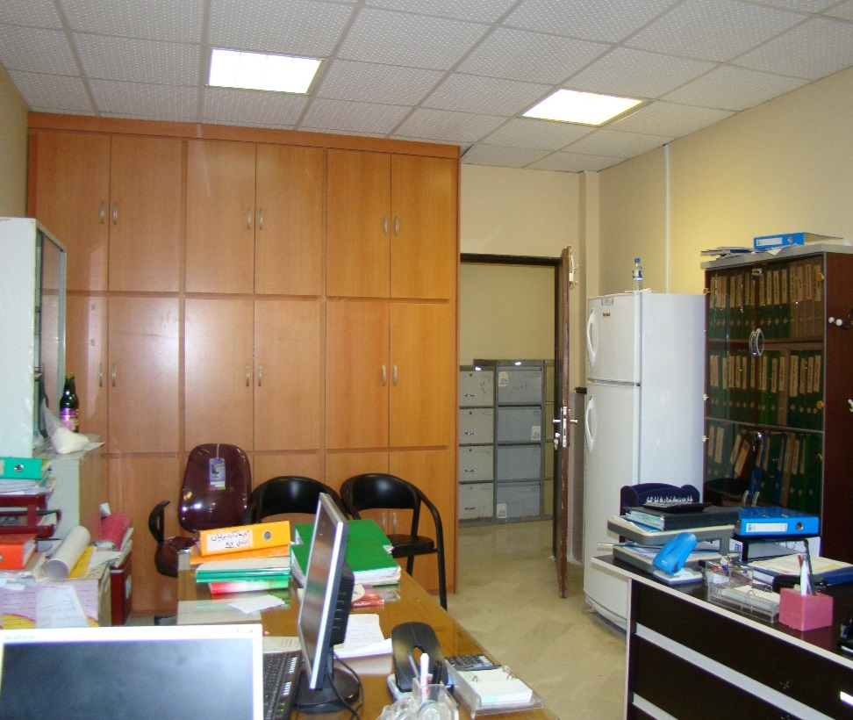
مقاوم نبودن کمدها و قفسه های متکی به دیوار
وجود کمد ها ی فاقد قفل

Slide 38
خلاصه و نتیجه گیری
در اثر وقوع هر مخاطره ای احتمال خطر و پیامدهای ناشی از آن وجود دارد . با شناسایی خطر ، درک درست از آن و ارزیابی و جابجایی به موقع خطر می توان از پیامدها و آسیب های ناشی از مخاطرات در هر مکانی پیشگیری نمود .
با شناسایی و ارزیابی به موقع و سالانه عوامل غیر سازه ایی در مراکز در مانی و خانه های بهداشت و ارائه راهکارهای مناسب جهت ارتقاء ایمنی وسایل می توان از خسارتهای ناشی ازآنها جلوگیری نمود .
جهت پیشگیری از تلفات جانی و مالی وافزایش ایمنی ساختمان هر ساله باید بازدید ساختمان توسط یک فرد متخصص که دارای اطلاعات کافی در خصوص مقاومت ساختمان در برابر بلایا است انجام گیرد وبا استفاده از روش های فنی اقداماتی برای افزایش ایمنی ساختمان انجام شود .

Slide 39
پرسش
دلایل آسیب پذیر بودن کشور را توضیح دهید .
ارتباط بین آسیب پذیری ، مخاطره و بلا را تشریح نمایید .
منظور از کاهش خطر و درک خطر را توضیح دهید .
هدف از ارزیابی خطر را بیان نمایید.
اجزای سازه ای و غیر سازه ای را نام ببرید.
آسیب های ناشی از عوامل غیر سازه ای را با مثالی توضیح دهید.

Slide 40
تمرین عملی
بهورزان عوامل آسیب پذیر غیر سازه ای در خانه بهداشت را لیست نمایند و راهکار های مناسب جهت کاهش آسیب پذیری و ارتقاء ایمنی آنها ارائه دهند .

Slide 41
فهرست منابع
بسته آموزشی معاونت بهداشت وزارت بهداشت ، درمان و آموزش پزشکی – سال 94
راهنمای خود مراقبتی برای سفیران سلامت خانواده
مجموعه کتب بهورزی – مدیریت خطر بلایا – بازنگری سال98
شبکه بهداشت و درمان لامرد https://lamerd.sums.a.ir

Slide 42
لطفا نظرات و پیشنهادات خود پیرامون این بسته آموزشی
را به آدرس زیر ارسال کنید.
behdasht@guoms.ac.ir

